Slide 1

创新科技
爱上电子积木Arduino
第十二课 DS18B20温度传感器控制
2015.12.12

Slide 2

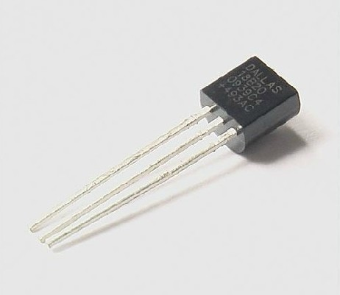
DS18B20温度传感器控制
DS18B20是达拉斯公司生产的单总线数字温度传感器，它提供了9位（二进制）温度读数，指示器件的温度，信息经过单线接口送入DS18B20或者从DS18B20送出,因此从主机CPU到DS18B20进一条线（和地线），DS18B20的电源可以由数据先本身提供不需要的外部电源，因为每个DS18B20在出厂时已经给定了唯一的序号。DS18B20测量的范围从-55~+125度，增量在0.5度，可在1S内把温度变换成数字。
DS18B20
。

Slide 3
DS18B20温度传感器控制
DS18B20 技术性能描述
①、 独特的单线接口方式，DS18B20在与微处理器连接时仅需要一条口线即可实现微处理器与DS18B20的双向通讯。
② 、测温范围 －55℃～+125℃，固有测温误差（注意，不是分辨率，这里之前是错误的）1℃。
③、支持多点组网功能，多个DS18B20可以并联在唯一的三线上，最多只能并联8个，实现多点测温，如果数量过多，会使供电电源电压过低，从而造成信号传输的不稳定。
④、工作电源: 3~5V/DC （可以数据线寄生电源）
⑤ 、在使用中不需要任何外围元件
⑥、 测量结果以9~12位数字量方式串行传送
⑦ 、不锈钢保护管直径 Φ6
⑧ 、适用于DN15~25, DN40~DN250各种介质工业管道和狭小空间设备测温
⑨、 标准安装螺纹 M10X1, M12X1.5, G1/2”任选
⑩ 、PVC电缆直接出线或德式球型接线盒出线,便于与其它电器设备连接。

Slide 4
DS18B20温度传感器控制
DS18B20温度传感器跟我们前节所讲的输出1或者0的数字传感器有些不同，DS18B20作为一个IC类型的数字传感器，使用它就必须满足它的条件，在数字电路里面，控制芯片的时序就能正常操作芯片。DS18B20是单总线控制通信，也就是控制信号在一根线上来回传输。单总线（One-Wrie）是Dallas公司的一项特有的总线技术，它才用信号线实现数据的双向传输，具有节省I/O口资源、结构简单、便于扩展和维护等优点。
单总线的结构是怎么样的呢，由于单总线使用一根信号线进行双向的数据传输，所以在总线上的每个节点都必须是漏极和集电极开路的，这样设备在不发送数据的时候将释放数据总线，以便其他设备使用总线。单总线要求在外接一个5K的上拉电阻以保证总线在闲置状态下为高电平，无论是什么原因，如果在传输过程中需要暂时挂起，且要求传输过程中还能继续，则总线必须处于空闲状态。在传输之间的回复时间没有限制，只要总线在恢复时期处于空闲状态。如果总线保持低电平保持480us，总线上所有的器件将复位。

Slide 5
单总线的控制方式，在系统中，主机对从机的控制操作可分3步：
第一步： 初始化
初始化的过程是由主机发出的复位信脉冲和从机响应的应答脉冲组成，应答脉冲使主机知道总线上有从机设备去，且准备就绪。
第二步： ROM指令
单总线器件内部有一个64bit的只读存取区（ROM），ROM中的数据是唯一的，用以在总线中区分不同节点。其中前八位是单线系类编码（比如DS18B20的编码是19H）,接下来是48bit是器件唯一的系列号，最后8bit是以56bit数据的CRC校验码。ROM指令的目的是使主机指定某个从机设备获取总线上有多少从机设备机器设备类型。
第三步： 操作指令
在主机指定某个从机之后，接着就发送操作指令对器件进行控制，不同类型的单总线器件机器操作指令可能会有一些差异。

Slide 6
DS18B20温度传感器控制
程序的设计上，我们要运用OneWrie库，此库不属于Arduino的基本库，帖子后面附件会附带OneWrie库和DallasTemperature库。

Slide 7
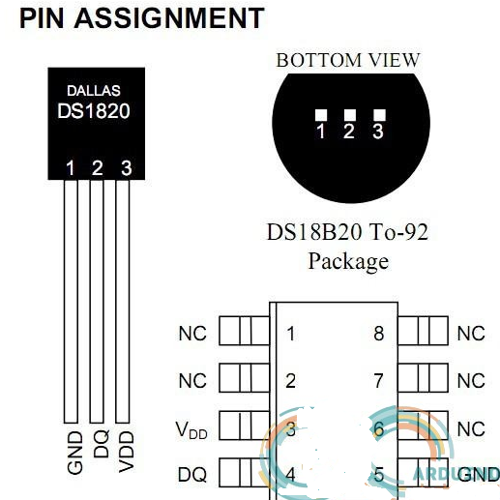
DS18B20温度传感器控制

Slide 8
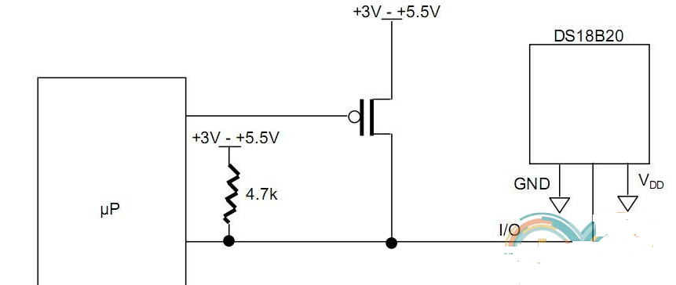
四位数码管显示控制

Slide 9
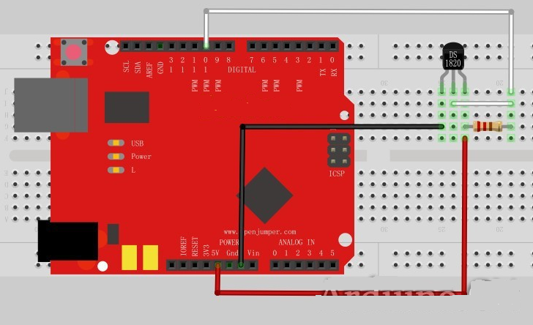
电路
开始搭建我们的电路，下面是电路图：
实验任务：显示温度
硬件连接：定义DS18B20数据口连接arduino的2号IO上

Slide 10
程序
#include <OneWire.h>
OneWire ds(10); // 连接arduino10引脚
void setup(void) {
Serial.begin(9600);
}
void loop(void) {
byte i;
byte present = 0;
byte type_s;
byte data[12];
byte addr[8];
float celsius, fahrenheit;
if ( !ds.search(addr)) {
Serial.println("No more addresses.");
Serial.println();
ds.reset_search();
delay(250);
return;
}

Slide 11
程序
Serial.print("ROM =");
for( i = 0; i < 8; i++) {
Serial.write(' ');
Serial.print(addr[i], HEX);
}
if (OneWire::crc8(addr, 7) != addr[7]) {
Serial.println("CRC is not valid!");
return;
}
Serial.println();
// the first ROM byte indicates which chip
switch (addr[0]) {
case 0x10:
Serial.println(" Chip = DS18S20"); // or old DS1820
type_s = 1;
break;

Slide 12
程序
case 0x28:
Serial.println(" Chip = DS18B20");
type_s = 0;
break;
case 0x22:
Serial.println(" Chip = DS1822");
type_s = 0;
break;
default:
Serial.println("Device is not a DS18x20 family device.");
return;
}

Slide 13
程序
ds.reset();
ds.select(addr);
ds.write(0x44,1); // start conversion, with parasite power on at the end
delay(1000); // maybe 750ms is enough, maybe not
// we might do a ds.depower() here, but the reset will take care of it.
present = ds.reset();
ds.select(addr);
ds.write(0xBE); // Read Scratchpad
Serial.print(" Data = ");
Serial.print(present,HEX);
Serial.print(" ");
for ( i = 0; i < 9; i++) { // we need 9 bytes
data[i] = ds.read();
Serial.print(data[i], HEX);
Serial.print(" ");
}
Serial.print(" CRC=");
Serial.print(OneWire::crc8(data, 8), HEX);
Serial.println();

Slide 14
程序
// convert the data to actual temperature
unsigned int raw = (data[1] << 8) | data[0];
if (type_s) {
raw = raw << 3; // 9 bit resolution default
if (data[7] == 0x10) {// count remain gives full 12 bit resolution
raw = (raw & 0xFFF0) + 12 - data[6];
}
} else {
byte cfg = (data[4] & 0x60);
if (cfg == 0x00) raw = raw << 3; // 9 bit resolution, 93.75 ms
else if (cfg == 0x20) raw = raw << 2; // 10 bit res, 187.5 ms
else if (cfg == 0x40) raw = raw << 1; // 11 bit res, 375 ms
} // default is 12 bit resolution, 750 ms conversion time
celsius = (float)raw / 16.0;
fahrenheit = celsius * 1.8 + 32.0;
Serial.print(" Temperature = ");
Serial.print(celsius);
Serial.print(" Celsius, ");
Serial.print(fahrenheit);
Serial.println(" Fahrenheit");
}

Slide 15
程序
// 定义DS18B20数据口连接arduino的2号IO上
#define ONE_WIRE_BUS 2
// 初始连接在单总线上的单总线设备
OneWire oneWire(ONE_WIRE_BUS);
DallasTemperature sensors(&oneWire);
void setup(void)
{
// 设置串口通信波特率
Serial.begin(9600);
Serial.println("Dallas Temperature IC Control Library Demo");
// 初始库
sensors.begin();
}

Slide 16
程序
void loop(void)
{
Serial.print("Requesting temperatures...");
sensors.requestTemperatures(); // 发送命令获取温度
Serial.println("DONE");
Serial.print("Temperature for the device 1 (index 0) is: ");
Serial.println(sensors.getTempCByIndex(0));
}

Slide 17
感谢您的关注

